Slide 1

Tu tienda online de material fotográfico.
Proyecto de Alejandro Marín Gómez

Slide 2
Casos de uso más relevantes (según la especificación previa)
[Visitante]
Acceso a las páginas más generales, como por ejemplo: Inicio, Productos, Quiénes somos, Contacto, …
Crear una cuenta de usuario.
Iniciar sesión.
Usuario
Acceso a las páginas más generales, como por ejemplo: Inicio, Productos, Quiénes somos, Contacto, …
Modificar su contraseña.
Introducir su información personal (se convertiría en cliente).
Cliente (es un usuario con su información personal)
Acceso a las páginas más generales, como por ejemplo: Inicio, Productos, Quiénes somos, Contacto, …
Modificar su contraseña.
Actualizar su información personal.
Posibilidad de listar y ver sus pedidos ya confirmados (también puede filtrarlos por el estado).
Consultar el estado de sus pedidos ya confirmados.
Gestionar su carrito de la compra (eliminar detalles, vaciar el carrito, confirmarlo, …).
Administrador
Acceso a las páginas más generales, como por ejemplo: Inicio, Productos, Quiénes somos, Contacto, …
Modificar su contraseña.
Gestionar la información personal de los clientes.
Gestionar los productos, categorías, estados de los pedidos y los datos de los clientes.

Slide 3
Requisitos de la aplicación (según la especificación previa)
Filtrar los productos por categorías.
Filtrar los pedidos por estado.
Uso de un carrito de la compra para gestionar el pedido sin confirmar.
Escoger los productos que forman parte del escaparate.
Los pedidos podrán tener los siguientes estados:
Sin confirmar.
Confirmado.
Preparando.
Enviado.
Recibido.
Cobrado.

Slide 4
Tecnologías utilizadas
Aplicación web ASP.NET
Técnica de Database First
Se crea en primer lugar el modelo relacional.
Se mapea la de base de datos con ADO.NET Entity Data Model
Se genera la entidad de modelo de datos de forma automatizada a partir de la base de datos del proyecto.
Acceso a los datos mediante LINQ (Language Integrated Query) to Entities con consultas basadas en métodos con expresiones lambda.
Patrón MVC (Modelo - Vista - Controlador)
Vistas
Uso del lenguaje o motor de vistas Razor (basado en C#).

Slide 5
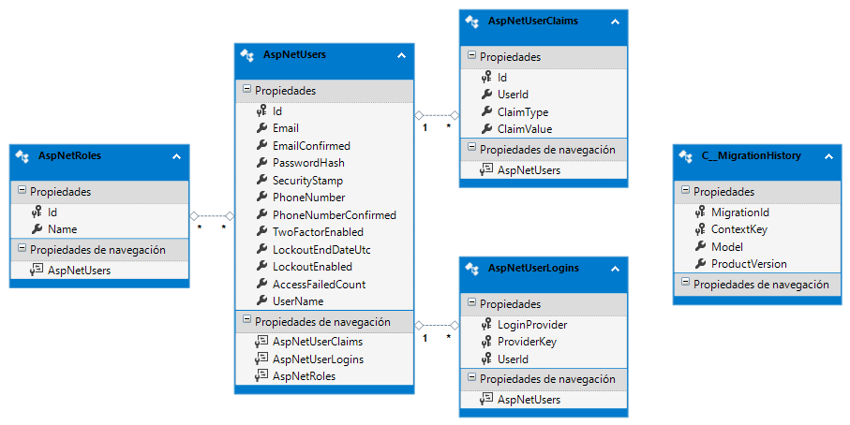
Modelo entidad / relación de ASP.NET MVC

Slide 6
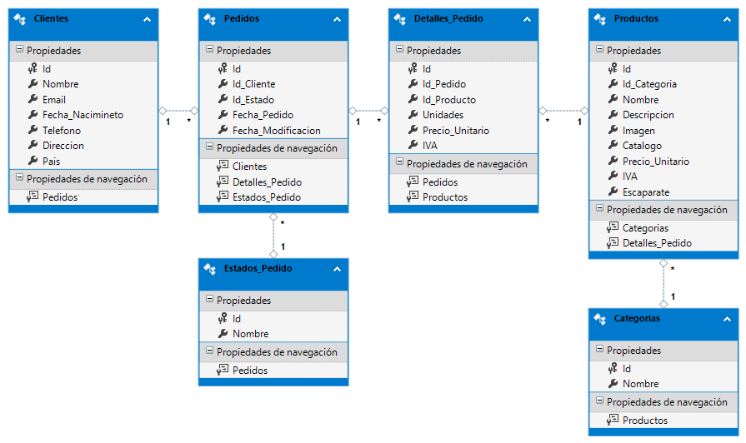
Modelo entidad / relación de la tienda

Slide 7

Muchas gracias por tu atención.

